Slide 1
뇌과학자는 영화에서 인간을 본다
월요일 팀
생명과학과 하민기
일본어과 이상미

Slide 2
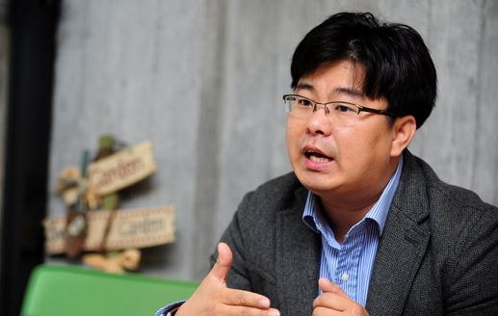
저자 소개 - 정재승
2008 ~
KAIST 바이오및뇌공학과 교수
2005 ~ 2008
미국 콜롬비아대학교 의과대학 정신과 조교수
2004 ~ 2008
카이스트 바이오및뇌공학과 조교수
2001 ~ 2004
고려대학교 물리학과 연구교수
1999 ~ 2001
미국 예일대학교 의과대학 정신과 연구원

Slide 3
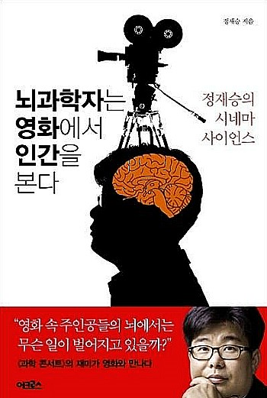
책 소개
2012년에 출판되었으며
인간이라는 생물과 관련된 심리학적 요소와
생명 공학을 뇌과학자의 시선으로 접근
각 영화에 따른 과학적 요소를 설명하면서
저자의 생각을 사회적 문제와 연결 , 챕터를 마무리 짓는다

Slide 4
이번 시간의 Debate rule
사회자는 논제에 개입하지 않는다
Reading debate 첫 시간으로 자유 토론 시간대에 한해서는 시간 제한을 크게 두지 않을 것
논제와 관련된 세부 쟁점이 등장한다면 그때그때 해당 논제에 벗어나지 않는 쪽에 한해 엮어서 진행해도 무방함
작전 타임은 양측 모두 4분으로 교차 질의가 시작될 시점이나 끝날 시점에 사용 가능
해당 팀이 작전 타임 시 상대 팀 또한 작전 타임 시간을 소모하지 않으면서 회의 가능
토론 시 논문이나 신문 기사, 전문가의 의견 등을 논거로 제시하는 것을 권장

Slide 5
정신병원 강제입원 제도, 금지되어야 하는가 사회자 (이상미 / 하민기)
찬성 팀
김단비
김민규
박선아
박소현
백은우
오지원
최예윤
최지원
전소영
반대 팀
김성훈
나환흠
박서연
박수현
박하은
손세연
윤성원
장호연
이현희
Reading debate

